Slide 1

千锋HTML5学院
第二阶段javascript课程课件

Slide 2
正则表达式目录
1
  正则表达式的作用
2
  定义正则表达式
3
  字符串函数中使用正则表达式
4
  方括号
5
  元字符
6
  量词

Slide 3
正则表达式
正则表达式是什么，能干什么
什么是正则表达式
  正则表达式(regular expression)是一个描述字符规则的对象。如：只能出现字母，只能出现数字，前三个必须是数字等。
为什么要使用正则表达式
  前端往往有大量的表单数据校验的工作，采用正则表达式会使得数据校验的工作量大大减轻，如邮箱验证，手机号码，等等。比起用字符串的函数来判断简单，易用。

Slide 4
正则表达式
如何创建（定义）正则表达式
创建（定义）正则表达式
JS中定义正则表达式有两种方式，一种是通过new创建，一种是通过/…/，也就是两个斜杠。
  使用RegExp这个对象
格式： new RegExp(pattern, attributes);
参数：
pattern：模式字符串
attributes：字符串，可选。包含属性 "g"、"i" 和 "m"，分别用于指定全局匹配、区分大小写的匹配和多行匹配。ECMAScript 标准化之前，不支持 m 属性。如果 pattern 是正则表达式，而不是字符串，则必须省略该参数
例如：
var reg= new RegExp(‘study’); //表示含有study，（默认区分大小写）
var reg = new RegExp('study', 'ig');
  其中i 表示忽略大小写，g 表示全局匹配
  使用常量方式直接声明(//)
  如：var reg = /study/gi;
  等价于：var reg= new RegExp('study','gi');
      等价于：var reg= new RegExp(/study/gi);

Slide 5
正则表达式
使用正则表达式
使用正则表达式来测试某个字符串是否符合正则表达式所规定的规则。使用test()函数，test()函数是RegExp的函数。
如：
  var reg= new RegExp(‘study’);
  reg.test(“Study”) 结果是false
  reg.test("study") 结果是true
  reg.test("good good study,day day up") 结果是true

Slide 6
正则表达式
正则表达式对象的属性和方法
RegExp 对象属性(了解)
global RegExp对象是否具有标志 g。 全局
ignoreCase RegExp对象是否具有标志 i。 忽略大小写
source 正则表达式的源文本。
Multiline RegExp 对象是否具有标志 m。 不知匹配一行。
RegExp 对象方法
exec(字符串) 检索字符串中指定的值。返回找到的值，如果没有匹
配到，则返回null。
test (字符串) 检索字符串中指定的值。返回 true 或 false。

Slide 7
正则表达式
正则表达式对象的属性和方法
示例：
function test1(){
var regStr = /study/;
alert(regStr.test(“study”)); //true
alert(regStr.test("Study")); //false
alert(regStr.test(“good good study,day day up”)); //true
alert(regStr.exec(“study”)); //study
alert(regStr.exec("Study")); //null
alert(regStr.exec("good good study,day day up"));//study
}
function test1(){
var regStr = /study/i;
alert(regStr.global); //false
alert(regStr.ignoreCase); //true
alert(regStr.source); //study
}

Slide 8
正则表达式
字符串使用正则表达式的函数
使用 match 方法获取获取匹配数组
  var pattern = /good/ig; //全局搜索
  var str = 'good good study!，day day up!';
  alert(str.match(pattern)); //匹配到两个 good,good
  alert(str.match(pattern).length); //获取数组的长度
使用 search 来查找匹配数据
  var pattern = /good/ig;
  var str = 'good good study!，day day up!';
  alert(str.search(pattern)); //查找到返回位置，否则返回-1
使用 replace 替换匹配到的数据（找到并改了）
  var pattern = /Good/ig;
  var str = 'good good study!，day day up!';
  alert(str.replace(pattern, 'hard')); //将Good替换成了hard

Slide 9
正则表达式
字符串使用正则表达式的函数
  使用 split 拆分成字符串数组
var pattern = / /ig;
var str = 'good good, study!，day day up!';
var arr = str.split(pattern); //将空格拆开分组成数组

Slide 10
正则表达式
正则表达式的特殊字符
  ^ 匹配一行的开头，/^a/匹配"abc"，而不匹配“bca“
  $ 匹配一行的结尾，/a$/匹配“bca"，而不匹配"abc"
  * 匹配前面元字符0次或多次，/ba*/将匹配b,ba,baa,baaa {0,}
  + 匹配前面元字符1次或多次，/ba+/将匹配ba,baa,baaa {1,}
  ? 匹配前面元字符0次或1次，/ba?/将匹配b,ba,baaaaaa {0,1}
  x|y 匹配x或y ,/a|b/ 将匹配只要出现a或者b的字符串，不含a与b的不匹配
  {n} 精确匹配n次 ，/d{4}/ 将匹配，出现连续4个d的字符串
  {n,} 匹配n次或者nc次以上 ，/d{4,}/将匹配，出现连续4个及4个以上的d的字符串
  {n,m} 匹配n-m次，/d{4,8}/将匹配，出现连续4到8个d的字符串
  [xyz] ，匹配这个集合中的任一一个字符（与x|y|z一样），但方括号里可以写范围，如：[a-z] 表示小写a到小写z范围的字符。
  [^xyz] 不匹配这个集合中的任何一个字符 ，同样可以写范围，如：[^a-z]
  \d 匹配一个数字字符，/\d/ 等价于 /[0-9]/
  \D 匹配一个非数字字符，/\D/ 等价于 /[^0-9]/

Slide 11
正则表达式
正则表达式的特殊字符
  \w 匹配一个可以组成单词(变量)的字符(包括字母，数字，下划线)
  如[\w]匹配“$5.98”中的5，等价于[a-zA-Z0-9_] 。
  \W 匹配一个不可以组成单词的字符
  如[\W]匹配"$5.98"中的$，等于[^a-zA-Z0-9_]。
  \n 匹配一个换行符
  \r 匹配一个回车符
  \t 匹配一个制表符
  \v 匹配一个重直制表符
  \s 匹配一个空白字符，包括\n,\r,\f,\t,\v等
  \S 匹配一个非空白字符，等于/[^\n\f\r\t\v]/
  \b 匹配一个单词的边界 (单词是以空格分割的)
  /\bm/ 匹配 “ moon " 中的 'm'；
  /oon\b/ 匹配 “ moon " 中的 'oon'，因为 'oon' 位于字符串的末端，后面没有单词字符；
  \B 匹配一个单词的非边界
  总结：
  哪些字符，几个，什么位置，包括准确匹配和模糊匹配。

Slide 12
正则表达式
直接量字符（转义字符）
  \f 换页符
  \n 换行符
  \r 回车
  \t 制表符
  \v 垂直制表符
  \/ 一个 / 直接量
  \\ 一个 \ 直接量
  \. 一个 . 直接量
  \* 一个 * 直接量
  \+ 一个 + 直接量
  \? 一个 ? 直接量
  \| 一个 | 直接量
  \( 一个 ( 直接量
  \) 一个 ) 直接量
  \[ 一个 [ 直接量
  \] 一个 ] 直接量
  \{ 一个 { 直接量
  \} 一个 } 直接量

Slide 13
正则表达式
方括号
  [abc] 查找方括号之间的任何字符。
  [^abc] 查找任何不在方括号之间的字符。
  [0-9] 查找任何从 0 至 9 的数字。
  [a-z] 查找任何从小写 a 到小写 z 的字符。
  [A-Z] 查找任何从大写 A 到大写 Z 的字符。
  [adgk] 查找给定集合内的任何字符。
  [^adgk] 查找给定集合外的任何字符。
  (red|blue|green) 查找任何指定的选项。

Slide 14
正则表达式
方括号
  [a-z]*表示任意个 a-z 中的字符，[0-9]*表示任意个 0-9 的字符
  var pattern = /g[a-zA-Z]*gle/; //[a-z]*表示任意个 a-z 中的字符
  var str = 'google';
  alert(pattern.test(str));//true
  str = 'go12agle';
  alert(pattern.test(str));//false
  str = 'ggle';
  alert(pattern.test(str));//true
  var pattern = /g[0-9]*gle/; //[0-9]*表示任意个 0-9 的字符
加上^ 表示非（即排除）
  var pattern = /g[^0-9]*gle/; //[^0-9]*表示任意个非 0-9 的字符
  var str = 'google';
  alert(pattern.test(str));//true
  str = 'g12gle';
  alert(pattern.test(str));//false
  str = 'ggle';
  alert(pattern.test(str));//true

Slide 15
正则表达式
元字符
  . 查找单个字符，除了换行和行结束符，等价于[^\n]
  \w 匹配一个可以组成单词(变量)的字符(包括字符，数字，下划线)， 如[\w]匹配“$5.98”中的5，等价于[a-zA-Z0-9_] 。
  \W 查找非单词字符。匹配一个不可以组成单词的字符，如[\W]匹配"$5.98"中的$，等于[^a-zA-Z0-9_]。
  \d 匹配一个数字字符，/\d/ 等价于 /[0-9]/
  \D 匹配一个非数字字符，/\D/ 等价于 /[^0-9]/
  \s 匹配一个空白字符，包括\n,\r,\f,\t,\v等
  \S 匹配一个非空白字符，等于/[^\n\f\r\t\v]/
  \b 匹配单词边界。
  \B 匹配非单词边界。
  \n 查找换行符。
  \f 查找换页符。
  \r 查找回车符。
  \t 查找制表符。
  \v 查找垂直制表符。

Slide 16
正则表达式
元字符
  点元字符(“.” 表示匹配一个任意字符)
  var pattern = /g..gle/; //表示在“g”与“gle”之间有两个字符
  var str = 'google';
  alert(pattern.test(str)); //true
  str = 'gabgle';
  alert(pattern.test(str));//true
  str = 'gagle';
  alert(pattern.test(str));//false

Slide 17
正则表达式
元字符
  重复多次匹配（“*”表示若干个，包括0个）
  var pattern = /g*gle/; //"*"匹配 0 到多个字符
  var str = 'google';
  alert(pattern.test(str));//true
  str = 'ggle';
  alert(pattern.test(str));//true
  str = 'gagle';
  alert(pattern.test(str));//true
  str = 'ga2cgle';
  alert(pattern.test(str));//true

Slide 18
正则表达式
元符号
  使用元符号匹配
  \w*匹配任意多个字母数字下划线
  var pattern = /g\w*gle/; //“\w*”匹配任意多个英文字母数字_
  var str = 'goo_12agle';
  alert(pattern.test(str));//true
  str = 'goo_#agle';
  alert(pattern.test(str));//false

Slide 19
正则表达式
量词
c{n} 匹配包含 n 个 c 的序列的字符串。
c{m,n} 匹配包含 m 到 n 个 c 的序列的字符串。
c{n,} 匹配包含至少 n 个 c 的序列的字符串。
c+ 匹配任何包含至少一个 c 的字符串，等价于c{1,} 。
c* 匹配任何包含零个或多个 c 的字符串，等价于c{0,}
c? 匹配任何包含零个或一个 c 的字符串，等价于 c{0, 1}
c$ 匹配任何结尾为 c 的字符串。
^c 匹配任何开头为 c 的字符串。

Slide 20
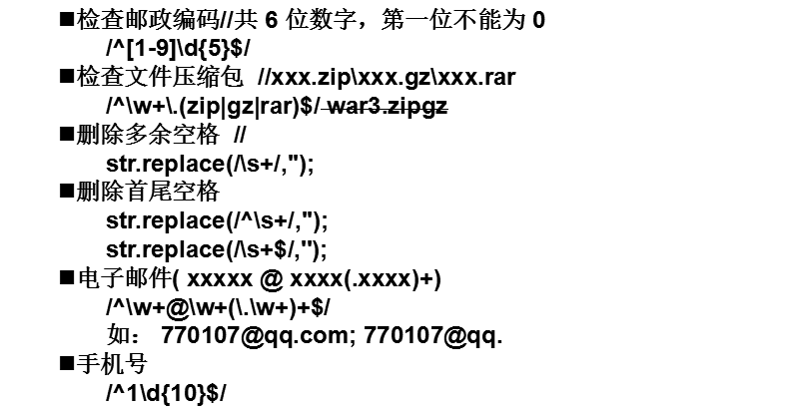
正则表达式
常见正则

Slide 21
正则表达式
常见正则
  身份证
    /^\d{17}(\d|X)$/
  日期 (合法日期格式：xxxx-xx-xx或 xxxx/xx/xx或xxxx.xx.xx)
    /^\d{4}[-\/\.]\d{2}[-\/\.]\d{2}$/
  只能输入中文
    str.replace(/[^\u4e00-\u9fa5]/g,'');
  账户名只能使用数字字母下划线，且数字不能开头，长度在6-15之间
    /^[a-zA-Z_]\w{5,14}$/
  验证IP
    (xxx.)xxx.xxx.xxx|
    254.245.255.255
    240.196.19.5
    /^((25[0-5]|2[0-4]\d|1\d{2}|[1-9]?\d)\.){3}(25[0-5]|2[0-4]\d|1\d{2}|[1-9]?\d)$/

Slide 22
正则表达式
常见正则
  将所有的bag、beg、big和bog改为bug
    str.replace(/(bag|beg|big|bog)/g,'bug');
  将所有方法foo(a,b,c)的实例改为foo(b,a,c)
    str.replace(/foo\(([^,]+),([^,]+),([^,]+)\)/g,'foo($2,$1,$3)');
  假设有一个多字符的片断重复出现，例如：
    Billy tried really hard
    Sally tried really really hard
    Timmy tried really really really hard
    Johnny tried really really really really hard
    而你想把"really"、"really really"，以及任意数量连续出现的"really"字符串换成一个简单的"very“
    str.replace(/(really\s)+/gi,'very');

Slide 23
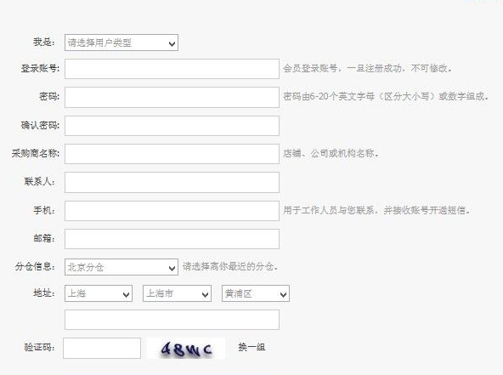
正则表达式对象
作 业
  必做：
  把ppt中示例敲一遍
  针对注册页面进行正则验证

Slide 24


